Slide 1

Обнаружение застревания
By Sanjay and Arvind Seshan

Slide 2
На этом занятии
Узнаем что такое обнаружение застревания и почему это может быть полезным
Узнаем как обнаружение застревания поможет роботу оправиться после сбоя
Научимся переходить к следующему блоку даже если робот застрял
Пререквизиты: блоки математики, Шины данных, Логические операции и принятие решений, Циклы, Блоки движения

Slide 3
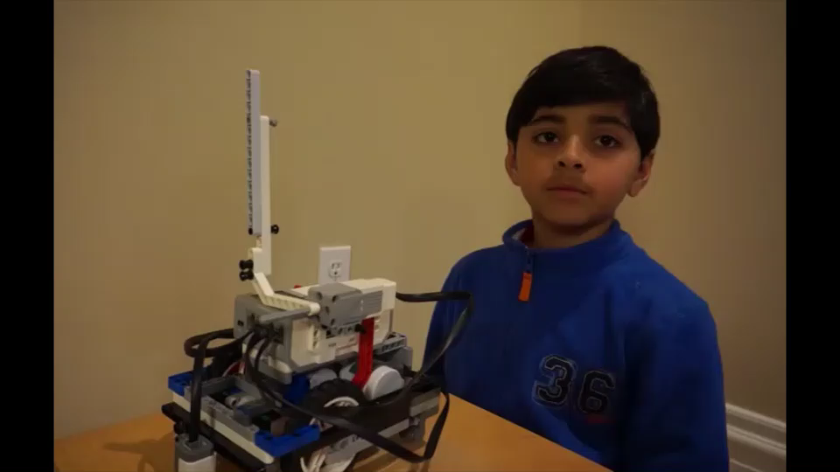
Что такое обнаружение застревания и как этим пользоваться?
Обнаружение застревания – программа, которая останавливает мотор, когда он застревает
Если вы участвуете в соревнованиях, вам скорее всего нужно поправлять робота и получать штраф, если робот застрянет
Если вы используете технику обнаружения застревания, ваш робот продолжит исполнять следующие блоки
В видео робот должен опустить манипулятор, прежде чем он скажет “Good job”. Однако, если двигатель застревает, то он никогда не скажет «Хорошая работа».
Нажмите на видео, чтобы узнать
об обнаружении застревании

Slide 4
Move Degrees и Move Seconds
В нашем уроке «Блоки движения» в Продолжающем уровне, мы сказали, что при использовании Move Degrees, ваш мотор может застрять
Мы говорили вам, что Move Seconds помогает избежать застреваний, но не так точно
Это единственный выбор?
Как вы можете использовать Move Degrees и предотвращать застревания?
Мы покажем вам как, на это уроке

Slide 5
Требования
На этом уроке вам нужен манипулятор, подключенный к мотору
Мы должны настроить код на использование среднего мотора, подключенный к порту А – это стоит подстроить под своего робота
Следуйте уроку, используя предоставленный код EV3. Начните с шага 1

Slide 6
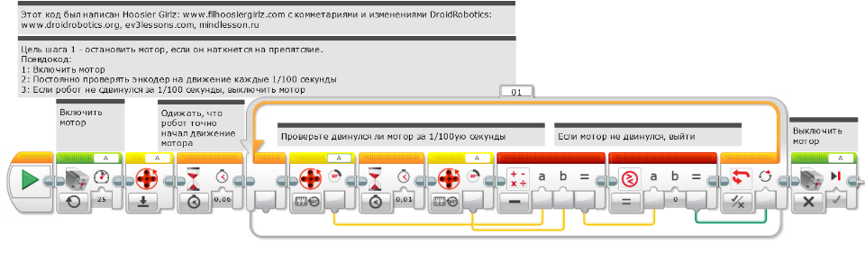
Шаг 1: Двигаться до застревания

Slide 7
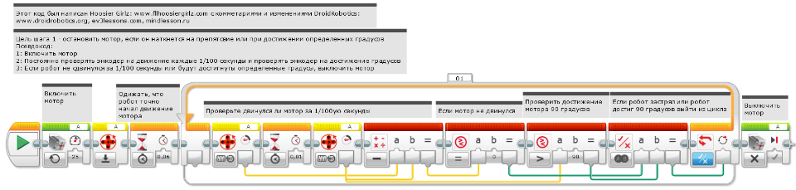
Шаг 2A: Move Degrees + обнаружение застревания

Slide 8
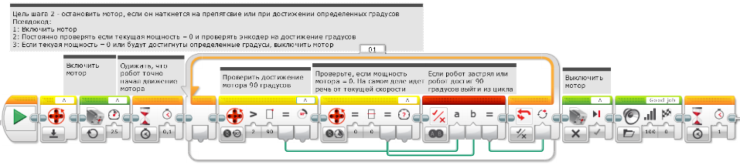
Шаг 2B: Альтернатива Move Degrees + обнаружение застревания
Эти блоки для видео

Slide 9
Обсуждение
Что такое застревание? Отв.: Когда ваш мотор застревает и программа больше не идет к следующим блокам.
Почему обнаружение застревания полезно? Отв.: Когда робот застревает, он перестает исполнять движение и идет дальше по программе

Slide 10

Благодарность
Этот урок создан Sanjay Seshan и Arvind Seshan
Код создан Hoosier Girlz, и Sanjay и Arvind Seshan
Больше уроков доступно на сайте mindlesson.ru и ev3lessons.com
Перевод осуществил: Абай Владимир, abayvladimir@hotmail.com
This work is licensed under a Creative Commons Attribution-NonCommercial-ShareAlike 4.0 International License.

